Slide 1

技能向上訓練 データサイエンス
プログラミングコース
Python演習
クラスタリング

Slide 2
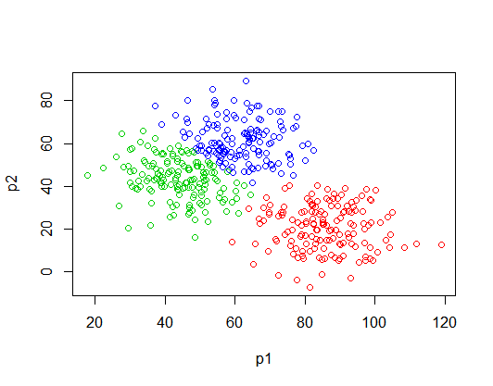
教師なし学習 『クラスタリング』
入力データをグループ分けをする。
グループの群を、AIが作り出すところが、分類との違いである。

Slide 3
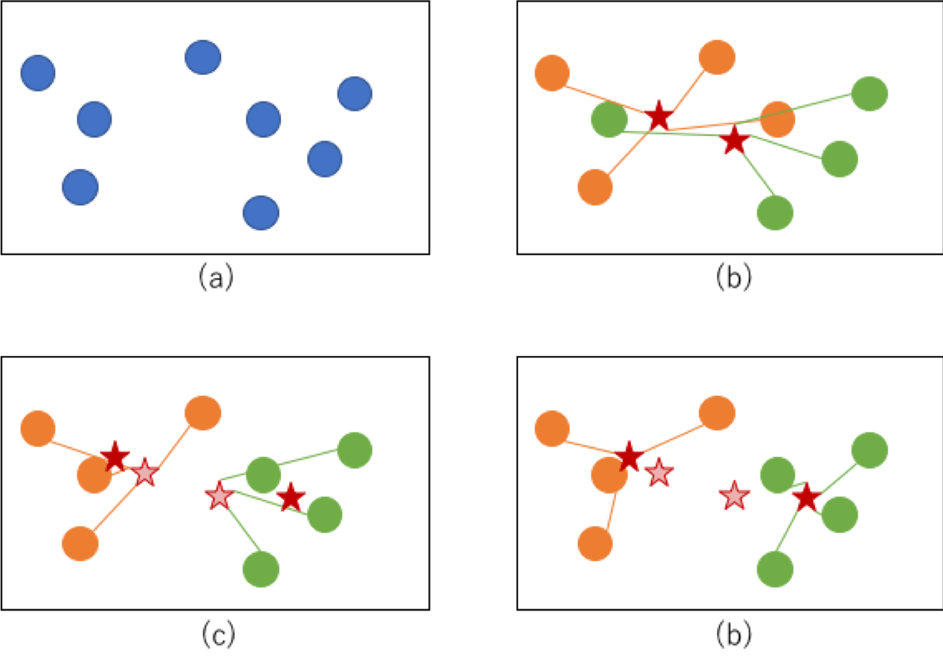
k-means法
１.各点xiに対してランダムにクラスタを割り振る
2.各クラスタに割り当てられた点について重心を計算する
3.各点について上記で計算された重心からの距離を計算し、距離が一番近いクラスタに割り当て直す。
4. 2.と3.の工程を、割り当てられるクラスタが変化しなくなるまで行う

Slide 4
データのダウンロード
https://github.com/GIbson5527/AI_ensyu
上のサイトから、ensyu1をダウンロードし、自身のGoogleDriveに保存する。
MyDriveに保存したら、フォルダ内の、ensyu1.ipynbを開く

Slide 5
アヤメのクラスタリング
アヤメのデータセットを使用
３種類のアヤメの分類を行う

Slide 6
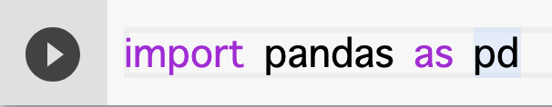
ライブラリのインポート

Slide 7
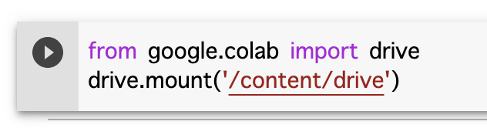
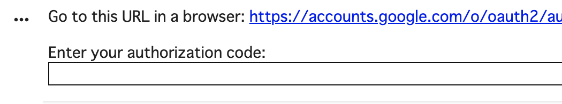
Google Driveをマウント
Google Colabratoryから、自分のGoogleDriveにアクセスできるようにする。
実行後に表示されるURLをクリック。「許可」を選択すると表示されるコードを下の欄に入力する。

Slide 8
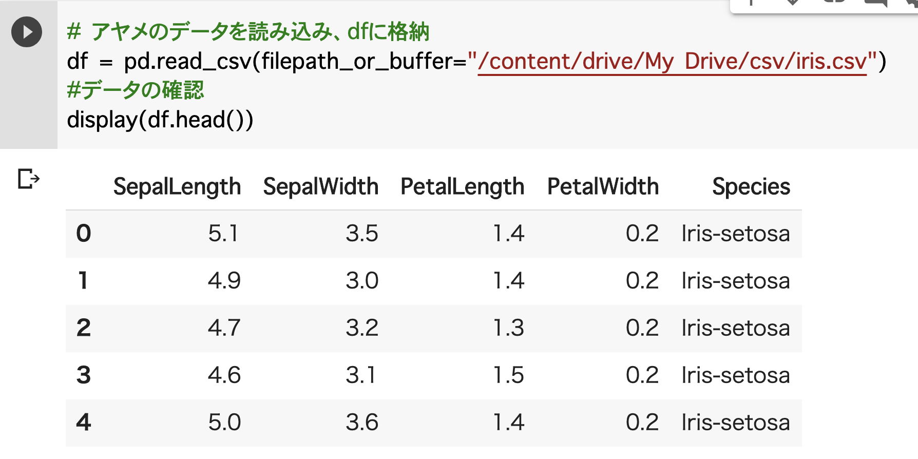
アヤメのデータのロード
GoogleDriveに保存した、アヤメのデータを読み込む

Slide 9
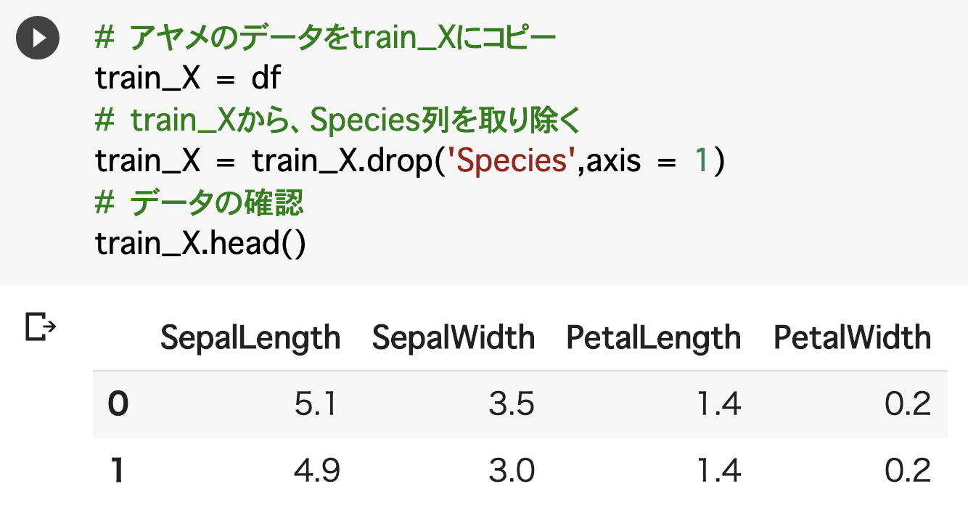
データの整形
クラスタ算出に不必要な、「Species」列を取り除いたものを「train_X」に格納する。

Slide 10
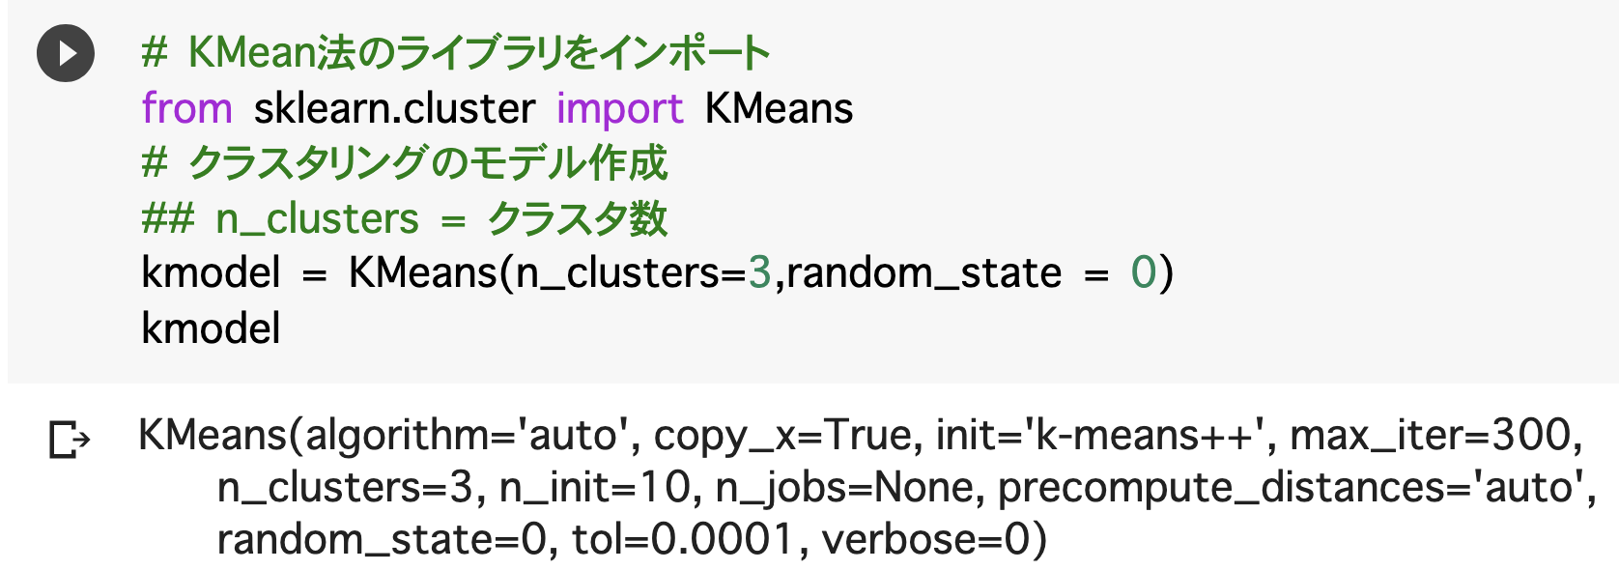
モデルの作成

Slide 11
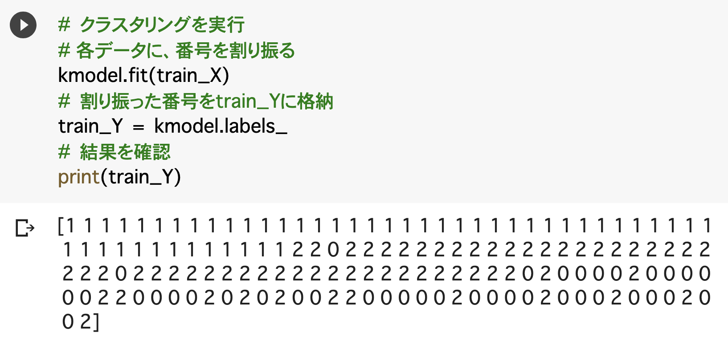
クラスタリングを実行
クラスタリングを実行し、各データのクラスタ番号を得る

Slide 12
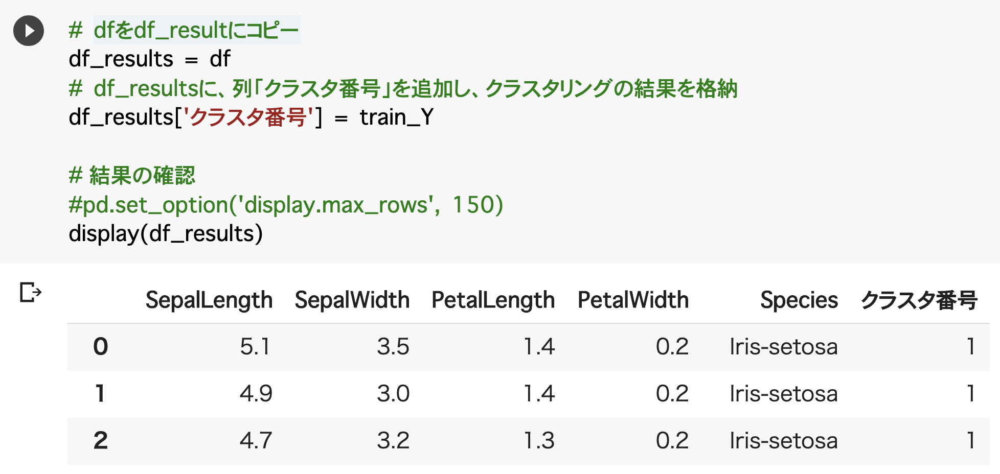
結果の確認
算出したクラスタ番号と元のデータを結合する。

Slide 13
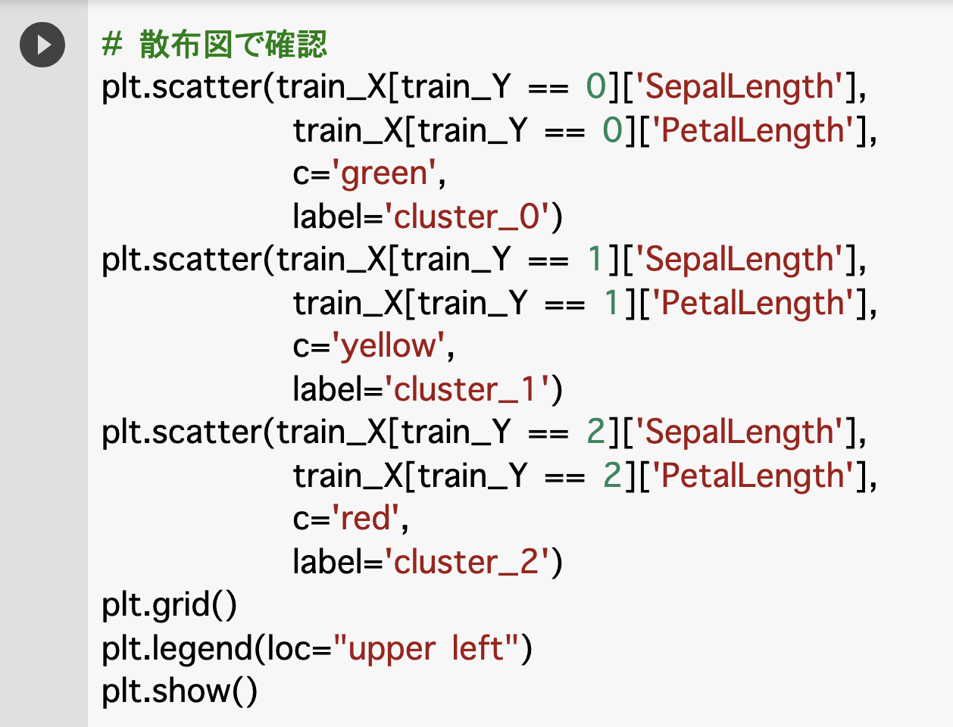
散布図で確認する

Slide 14
演習: 都道府県のクラスタリング
それでは実際に、オープンデータを用いてクラスタリングを行います。今回は各都道府県の物価データを用いて、類似している県をいくつかのグループに分類してみ ましょう。

Slide 15
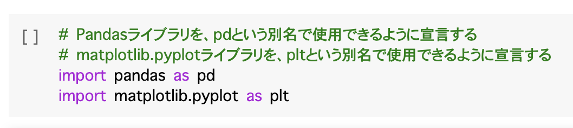
ライブラリの読み込み 解析に使用するライブラリをインポート

Slide 16
Google Driveをマウント
Google Colabratoryから、自分のGoogleDriveにアクセスできるようにする。
実行後に表示されるURLをクリック。「許可」を選択すると表示されるコードを下の欄に入力する。

Slide 17
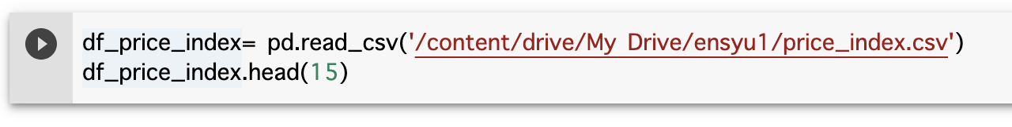
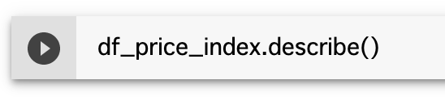
データの準備
GoogleDriveに保存した、都道府県データを読み込む
データの基礎統計量を確認

Slide 18
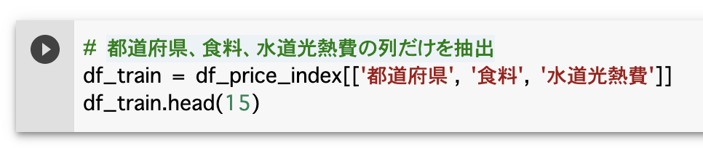
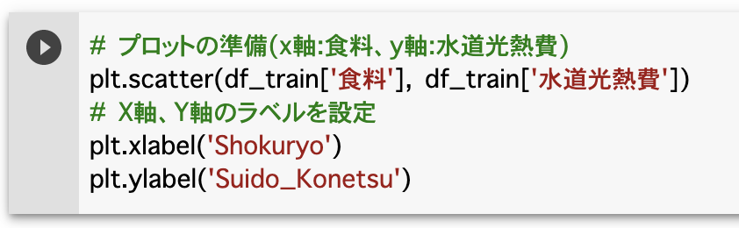
データの可視化
10項目のうち、「食料」と「水道光熱費」のデータを用いて、解析を進めます。まずは散布図による可視化を行って、データの分布を確認します。

Slide 19
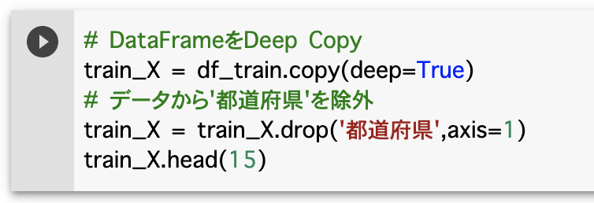
クラスタリング
これからすべてのデータをいくつかのクラスタに分割します。まずは、先ほどのデータから都道府県の列を除外して、食料、水道光熱費だけのデータを作成します。

Slide 20
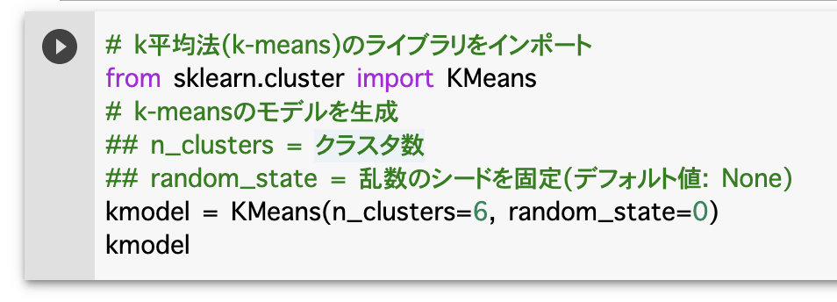
モデルを生成
次にk平均法(k-means)で、47都道府県をクラスタリングするためのモデルを生成します。クラスタ数はとりあえず6に指定します。

Slide 21
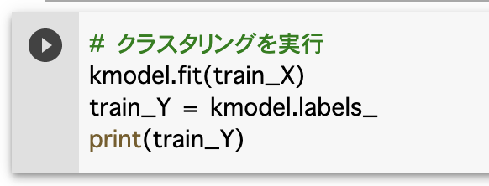
クラスタリングを実行

Slide 22
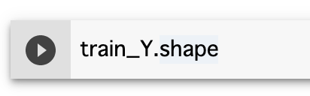
個数の確認
本当に４７個あるか、確認してみます。以下のコードで、47を表示されれば成功です。

Slide 23
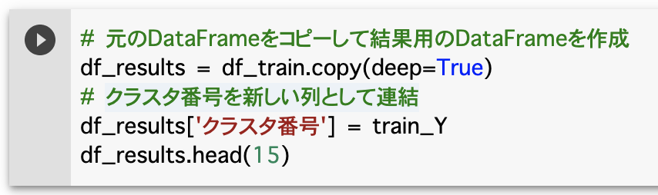
クラスタ番号を、元のDataFrameに連結
出力されたクラスタ番号を、元のDataFrameに新しい列として連結します。

Slide 24

クラスタ番号の順に並び替え
クラスタ番号順に整列し、表示してみましょう。

Slide 25
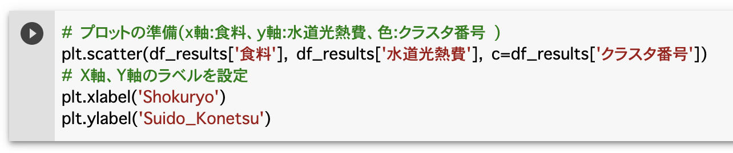
散布図で可視化
クラスタ番号だけでは直感的な理解がしにくいのは確かです。そこで再度、散布図で可視化をします。今度はクラスタ番号ごとにプロットの色を変化させるこ とで見分けられるようにします。matplotlibのscatterで、オプション c= に色番号を指定することでプロットの色を変えられます。

Slide 26
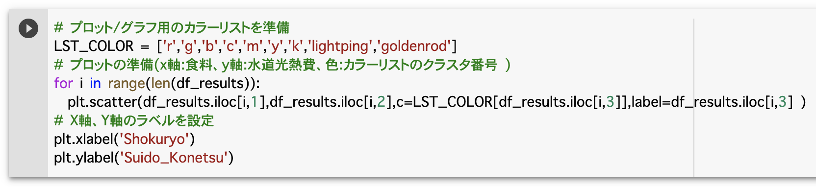
カラーコードを設定し、もう一度可視化
一部、見えにくい色がありますね。また、このままでは、どの色がどのクラスタ番号かが分かりにくいですので、カラーコードを管理するリストを作成して、もう一 度プロットしてみましょう。
補足: カラーリストは、
0...赤、1...緑、2...⻘、3...シアン、4...マゼンダ、5...⻩、、、となっています。

Slide 27
適切なクラスタ数
以上で、都道府県のクラスタリングが完了しました。
しかし、クラスタ数は、本当６個でよかったのでしょうか？６個と言うのは、適当に決めた値です。
た完璧な方法ではありませんが、このクラスタ数を推定するための手法として「エルボー法」や「シルエット分析」という手法があります。ここでは比較的分かりやすい「エルボー法」についてトライしてみましょう。

Slide 28
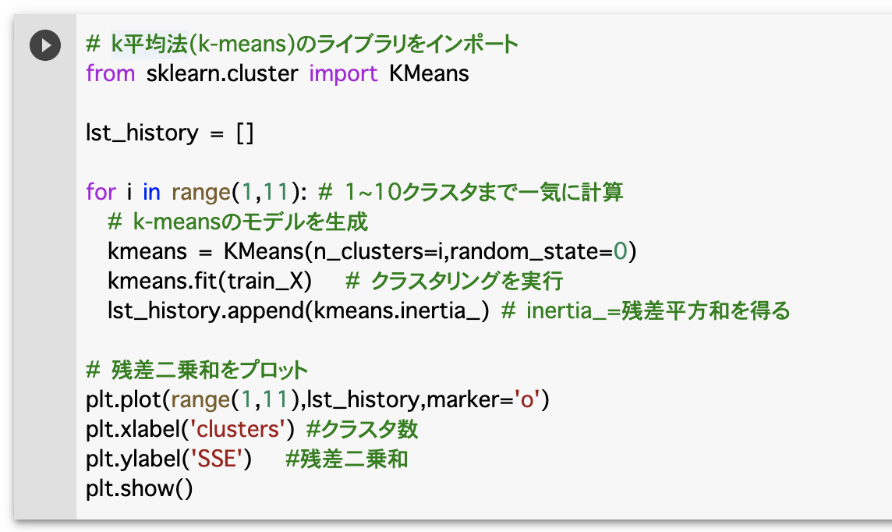
エルボー法で、適切なクラスタ数を算出
k平均法のアルゴリズムを実行(fit)すると、各クラスタの重心との距離(残差二乗和)を取得することができます。そこでクラスタ数を総当り的に変化させながら、この 距離をプロットすることで、適切なクラスタ数を見つけ出そうというのが、エルボー法になります。

Slide 29
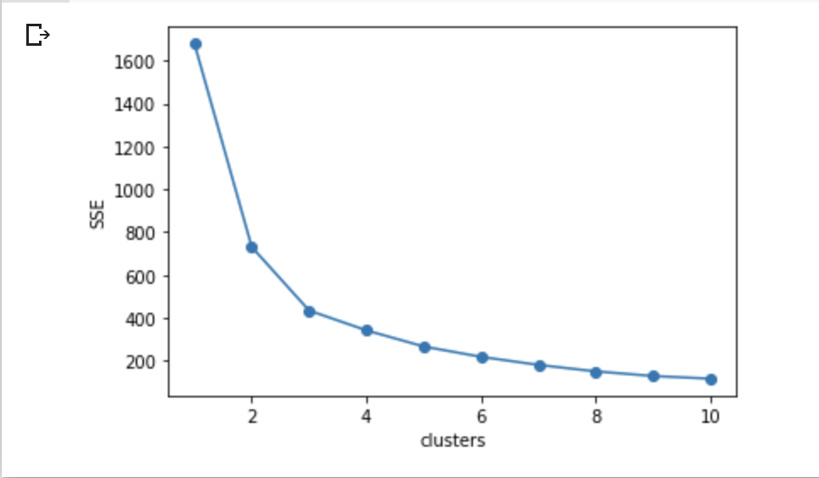
実行結果を確認
横軸にクラスタ数、縦軸に残差平方和を図示すると、肘(エルボー)のようにポキっと曲がった場所があることがわかります。 上記の例ではクラスタ数=3の点でグ ラフがポキっと曲がっていますね。 エルボー法ではこのような点を見つけることで最適な(と思われる)クラスタ数を推定します。

Slide 30
最後に、適切なクラスタ数（３）で再度クラスタリングを行ってみよう。

